Slide 1


Webinaire départemental Animation de la Vie Sociale
Vendredi 13 Mars 2026
Notes:
FW
Bonjour à tous et merci de vous être rendu disponible pour cette matinée.
Merci de bien vouloir éteindre vos micros et d’intervenir dans la conversation, au fil de la présentation.
Au regard du nombre de participants, nous n’allons pas faire de tour d’écrans mais se limiter aux intervenants de la matinée
Présentation de Frédéric, Josépha, Valérie et Chrystelle

Slide 2
Au programme de la matinée…
Un réseau d’équipements Animation de la Vie Sociale en expansion
Une évolution dans l’accompagnement AVS côté Caf
Une circulaire AVS rénovée, applicable au 01 01 2027
Les spécificités concernant les Centres Sociaux
Les spécificités concernant les Espaces de Vie Sociale
Les modalités d’accompagnement de la Caf de Seine-Maritime dans les évolutions à venir
Notes:
FW
Le programme de la matinée est assez dense, n’hésitez pas à poser des questions ou préciser vos remarques dans le fil de discussion.
En fonction du temps disponible, nous y répondrons au fil de la présentation ou en alimentant ce support d’une foire aux questions avant de le mettre à disposition sous Caf.fr
Dans le support, nous avons créé des liens à partir du programme pour que vous puissiez revenir par la suite sur les différentes parties facilement

Slide 3
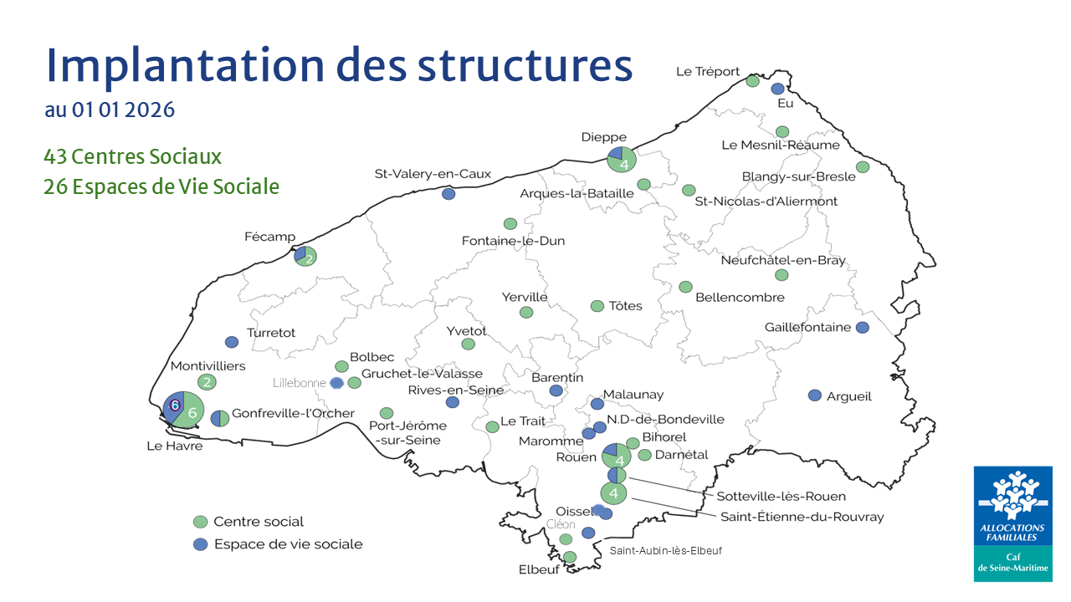
Notes:
FW
La Seine-Maritime a une belle densité de structures et les développements ont été importants ces dernières années
Nous sommes passés de 55 structures agréées en 2020, 60 en 2023 pour atteindre 69 structures au 1er janvier 2026
Les 3 dernières structures agréées sont :
L’EVS Partage à Lillebonne (Lucie Jacquin - Coordinatrice)
L’EVS de Oissel, en complément de l’Adal sur cette commune (Sylvie Debonne - Coordinatrice
Le centre social Boby Lapointe de Cléon ( Sandy Benhamed – Directrice)
D’autres partenaires ont des démarches en cours en vue d’un premier agrément en 2027…Nous les avons donc invités à cette matinée. (Mjc de Duclair, l’association Epa de Petit-Quevilly notamment)

Slide 4
Valérie
Accompagnement des structures en difficulté
Josépha
Accompagnement de structures en émergence
Accompagnement collectif des renouvellements d’agrément
Observatoire Senacs
Pilotage de dispositifs : Comité d’usagers, Guid’Asso, Fonds d’initiative des Habitants, Essaim’âges
Côté Caf,
une nouvelle organisation thématique
en 2026 :
Avec une répartition des missions entre Chargée de Conseil & Développement Thématique (Valérie Cailloux) et Référent AVS (Josépha Savey)
Et toujours une complémentarité entre Référents Thématiques & Chargés de Conseil & Développements Territoriaux qui restent vos premiers interlocuteurs
Notes:
FW
Au regard du nombre de structures conséquent et des autres thématiques portées par Valérie Cailloux, mais aussi des compétences et de l’appétence d’une nouvelle Chargée de Conseil & Développement Territorial, le choix de développer un binôme de référents thématiques a vu le jour

Slide 5
Un cadre réglementaire renouvelé de la politique d’animation de la vie sociale
Contexte
Une réaffirmation des principes forts pour la politique d’animation de la vie sociale
Une clarifiant les missions attendues des structures AVS en articulation avec les politiques portées par la Branche famille
Un objectif de visibilité et de coopérations renforcées avec les partenaires
Un renforcement de l’impact des structures d’animation de la vie sociale sur les territoires
Des évolutions de critères d’agrément
De nouvelles modalités de financement pour les centres sociaux et un allégement des charges administratives des structures
L’année 2026 sera une année d’accompagnement du réseau pour favoriser la bonne appropriation de ce nouveau cadre de référence, dans la perspective d’une mise en œuvre effective au 01/01/2027 pour tout nouvel agrément ou pour toute demande de renouvellement d’agrément.
Notes:
FW
La rénovation de la circulaire Animation de la Vie Sociale fait partie des engagements de la Cnaf dans le cadre de la COG
La circulaire de référence datait de 2012, complétée par celle de mars 2016
Ce nouveau cadre réglementaire est applicable à compter du 1er janvier 2027 pour tout nouvel agrément ou tout renouvellement d’agrément.
Cette circulaire pose un cadre renouvelé de la politique d’animation de la vie sociale. Elle définit les grandes orientations pour les centres sociaux et espaces de vie sociale, en cohérence avec la Convention d’Objectifs et de Gestion 2023-2027, et vise à asseoir l’action des centres sociaux et espaces de vie sociale sur les territoires.

Slide 6
Les évolutions principales
Maintien des fondamentaux avec :
Critères d’agrément précisés & nouveautés :
Cadre d’intervention, pilotage, évaluation
Ouverture dans les domaines de diplômes de directeur & référent famille, Référent famille pouvant reposer sur 2 personnes
Modalités d’intervention renforcées et incontournables :
De nouveaux enjeux ciblés : transitions démocratique & citoyenne, numérique, écologique et démographique
Durée d’agrément allongée à 5 ans
Participation des habitants
Un Projet Social de Territoire structuré autour de 3 axes et de 4 objectifs communs à décliner au sein de chaque structure (1 objectif par axe à minima pour les EVS)
Volonté d’évaluation renforcée
Fusion des PS AGC & ACF pour les Centres Sociaux
Fonction accueil
L’Aller Vers
Notes:
VCX
La circulaire faisant 67 pages annexes comprises, nous avons fait le choix de vous présenter les évolutions principales.
Là encore, vous pourrez cliquer sur les liens pour circuler dans le document.
Les annexes qui apportent des précisions sur différents sujets ont été intégrées au support à côté des icônes boite à outil
La circulaire et les annexes seront également mises à disposition sous Caf.fr d’ici peu

Slide 7
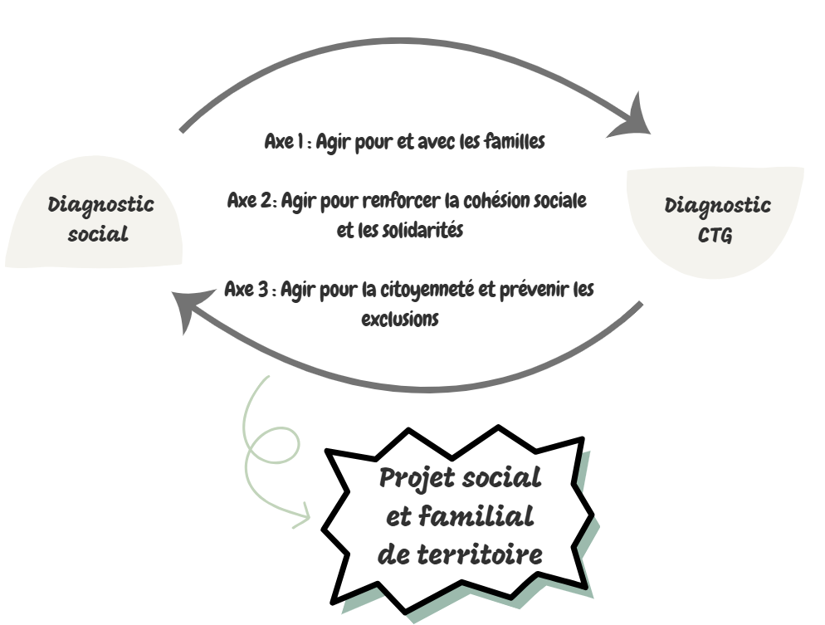
Le cadre attendu par la branche Famille dans le projet social et familial de territoire
Au regard de l’importance du soutien apporté par la Branche Famille à l’animation de la vie sociale et afin de rendre plus lisibles les contributions et effets de cette politique sur un ensemble de politiques familiales et sociales qui sont au cœur des missions de la Branche, la présente circulaire propose un cadre national d’intervention : 3 champs d’intervention communs, conçus comme des repères nationaux partagés et issus d’un diagnostic territorial partagé avec les acteurs et les habitants.
Les 3 axes qui doivent systématiquement être interrogés dans la démarche de diagnostic social afin de préciser s’ils sont posés dans les projets des structures AVS ou si la structure y apporte un concours auprès d’un partenaire déjà mobilisé...
Un cadre commun aux CS et aux EVS, autour de 3 axes d’intervention, déclinés en 4 objectifs, que tous les équipements doivent porter soit directement, soit auxquels ils peuvent contribuer quand l’axe est déjà porté par un partenaire.
Notes:
VCX
Contrat de Projet, puis Projet Social et à présent Projet Social & Familial de Territoire !
Par cette structuration, il s’agit avant tout de rendre plus visible les projets des équipements à l’échelle nationale et de proposer un cadrage structurant.
L’idée est bien aussi de créer plus de lien entre Conventions Territoriales Globales et Apport des centres sociaux et espaces de vie sociale sur les territoires
Un Projet Social & Familial de Territoire intégrant :
3 axes d’intervention, définit au regard d’un diagnostic partagé, tenant compte du diagnostic CTG :
Agir pour et avec les familles,
Agir pour renforcer la cohésion sociale et les solidarités,
Agir pour l’inclusion citoyenne et prévenir les exclusions
Ne vous inquiétez pas, chacun des axes se décline en 4 domaines d’action mais est à adapter aux capacités humaines, financières et partenariales
Notamment des EVS :pour lequel à minima 1 domaine par axe est à intégrer

Slide 8
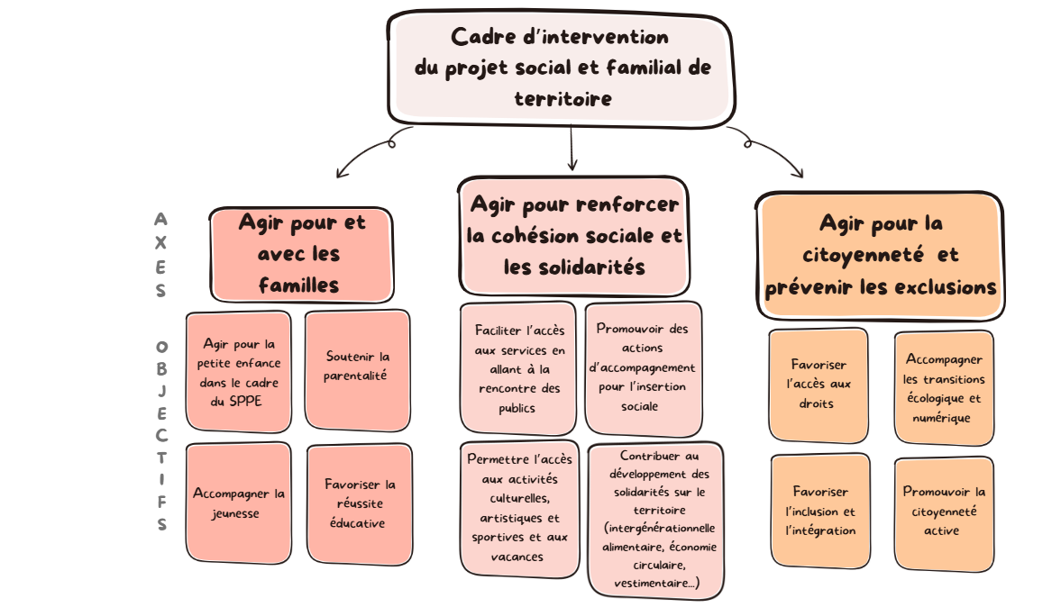

Un cadre non restrictif, permettant d’identifier dans les projets les fondamentaux de la Branche Famille en termes d’animation de la vie sociale.
Un cadre compris comme un référentiel commun d’analyse et non comme un cahier des charges impératif.
Annexe 1 - Illustrations du cadre attendu par la branche Famille pour les centres sociaux :
Notes:
VCX
L’annexe 1 précise le périmètre à interroger et illustre ce que peuvent être les modalités d’intervention ( à ouvrir)
Nous avons déjà essayé la transposition à certains Projets Sociaux actuels. Cela permet en effet de structurer sans pour autant être bloquant. Il nous est juste apparu des actions qui nécessiteraient d’être changé d’axe.
Durant la phase de diagnostic, la structure sera amenée à examiner chacune de ces questions pour préciser ensuite dans son projet social et familial de territoire s’il souhaite se positionner ou s’il privilégie un lien partenarial existant ou à développer pour mener des actions.
Par exemple, il n'est pas attendu des structures AVS qu'elles portent obligatoirement des actions petite enfance. Elles doivent interroger dans leur diagnostic ce qui existe sur leur territoire pour la petite enfance dans le cadre du SPPE. Puis, en fonction des constats, indiquer dans leur projet de quelle manière elles travailleront en partenariat avec les acteurs du territoire sur ce sujet, ou si elles souhaitent porter des actions elles-mêmes.
Dans ce cadre, les structures AVS peuvent contribuer de façon adaptée, notamment :
-Lever les freins et lutter contre le non-recours : sensibiliser les familles aux bénéfices des modes d’accueil, en particulier pour les publics les plus précaires, et déconstruire certaines idées (“je ne travaille pas, je n’y ai pas droit”).
-Informer et orienter : renseigner sur l’offre existante (RPE, EAJE, crèches à horaires atypiques, crèches AVIP lorsqu’elles existent) et renvoyer vers la commune/AO et le RPE pour l’information officielle et l’accompagnement.
-Contribuer au diagnostic local : faire remonter des observations de terrain (écart offre/besoins, besoins d’horaires élargis, accueil occasionnel, mobilité…), pour aider la commune/AO à affiner le diagnostic.
-Porter des actions si pertinent : à titre facultatif, développer des démarches “aller-vers”, des temps parents-enfants, voire un projet d’accueil (ex. LAEP, EAJE) si le besoin est avéré et la capacité de portage existe.
Afin que chaque structure conserve bien ses spécificités au regard de son territoire, des besoins des habitants et de son développement , chacun des 3 axes devra avoir sa déclinaison spécifique. « Agir pour renforcer la cohésion sociale et les solidarités » par exemple se déclinera différemment selon les caractéristiques de votre territoire et de votre équipement.
Il n'y aura pas de modèle type de demande d'agrément de projet social et familial de territoire.

Slide 9







L’animation de la vie sociale, pour agir sur les transitions en cours et les nouveaux enjeux
Une ressource pour accompagner les habitants à relever les défis sociaux dans un cadre partenarial renouvelé et renforcé
Transition numérique
Le numérique transforme les rapports sociaux, les modes de communication, d’accès aux droits et le rapport aux services, ce qui peut exclure une partie de la population. L’AVS est un levier pour accompagner tous les habitants face à ces mutations.
Transition écologique
Face à l’urgence climatique et aux mutations environnementales, l’animation de la vie sociale contribue à une transition écologique solidaire qui implique l’ensemble des habitants, et en particulier les habitants les plus précaires, qui peuvent rencontrer des difficultés pour négocier cette transition. Elle doit contribuer et/ou jouer un rôle d’accompagnement de tous les publics, en lien avec les acteurs du territoire, aux enjeux de transition écologique.
Transition démographique
L’animation de la vie sociale a vocation à rassembler toutes les générations et à maintenir une cohésion entre elles. Ceci est d’autant plus prégnant avec le vieillissement de la population dont une partie est très demandeuse de liens sociaux, l’évolution des structures familiales et des parcours de vie. Dans le même temps, la jeunesse et sa place dans la société constituent un enjeu fort.
Transition démocratique et citoyenne
La politique d’animation de la vie sociale est un vecteur d’émancipation et d’apprentissage de la citoyenneté. Elle joue un rôle de dialogue et d’inclusion en créant des espaces de rencontre et de débat ouvert sur les enjeux de société, dans le respect de la laïcité, de la neutralité politique et des fondamentaux de l’AVS.
Notes:
VCX
La Caf et la Fédération des centres sociaux se sont globalement déjà bien saisies de ces « nouveaux enjeux »
Le Guide des Aides aux Partenaires et les Appels à Projet ouvrent des possibilités assez complètes d’obtenir des moyens supplémentaires pour accompagner ces différentes transitions :
Accompagnement aux usages du numérique
Appel à projet Essaim’âges
Fonds d’initiative des Habitants
Chantiers de Jeunes et Bénévoles…
La transition démocratique et citoyenne est certainement un sujet à approfondir notamment avec la Fédération des centres sociaux.
Je pense notamment à la plate-forme Tënk et ses films pouvant être support de débat au sein des équipements et les ressources de médiation pour accompagner vos projections

Slide 10
L’accueil inconditionnel : une fonction obligatoire pour toutes les structures & des objectifs redéfinis
Les structures AVS offrent un accueil inconditionnel, favorisant la mixité dans toutes ses acceptions, ouvert à toute la population présente sur un territoire. L’accueil est important dans la mesure où il constitue le premier contact de l’usager avec la structure AVS. Cet accueil est fondamental, notamment pour bien orienter l’usager.
Proposer une écouter attentive
Recueillir l’expression des habitants
Informer et orienter
Recueillir des besoins et idées de projets collectifs
Communiquer autant sur les valeurs que sur l’activité et les services proposés
Expliquer ce qu’est une structure AVS
Promouvoir son projet social et familial de territoire.
Contribuer à la veille sociale
À partir de cet espace dédié, faciliter l’implication des habitants et des acteurs locaux.
Notes:
JS
L’Accueil doit être intégrée au projet social et familial de territoire dès son élaboration et nécessite une démarche collective, définie à partir du diagnostic et des attentes des habitants.
Cette fonction doit être reconnue et repérée sur le territoire d’intervention, et l’accueil doit être considéré comme une action à part entière.
Pour les EVS, l’accueil sera dimensionné en fonction de la structuration de l’équipe et du dimensionnement du projet.
La question de l’espace dédié et adapté à cette fonction est importante et les usagers ont une expertise d’usage de ce lieu : les associer dans le fait de repenser cet espace semble particulièrement pertinent. Et d’animer….

Slide 11
L’accueil inconditionnel reprécisé dans ses modalités :
Assuré à titre principal par une personne identifiée, reconnue et repérée sur le territoire d’intervention
Préconisation : formation sur la posture d’accueillant (écoute active, orientation, confidentialité...).
Pour les centres sociaux, un chargé d’accueil identifié et représentant à minima 0,5 ETP sur cette fonction. Le fait d’avoir plusieurs personnes sur la fonction accueil doit se justifier par la taille de la structure et/ou le contexte d’intervention.
Pour les EVS, accueil dimensionné en fonction de la structuration de l’équipe et de l’ambition du projet.
Fonction également portée collectivement par l’ensemble de l’équipe
Action à part entière, intégrée au projet social et familial de territoire dès son élaboration dans une démarche collective, définie à partir du diagnostic (besoins / enjeux du territoire) et des attentes des habitants.
Notes:
JS
Ce qui évolue plus particulièrement :
Une fonction qui requiert des savoir-faire et des savoir être avec la préconisation de former les personnes en charge de l’accueil (salariés ou bénévoles) sur leur posture d’accueillant
Expliquer ce qu’est l’AVS et faciliter l’implication des habitants à partir d’un espace dédié

Slide 12
Une culture partagée de la participation des habitants comme principe fondateur de l’AVS et levier incontournable
La participation concerne à la fois les usagers à titre individuel, les habitants du territoire, les familles, y compris les enfants et les jeunes, ainsi que les bénévoles impliqués sur les territoires et dans la vie des structures.
La participation des habitants constitue donc un élément de réussite de l’inscription et de la réalisation du projet social et familial de territoire.
Promouvoir la participation des habitants à toutes les étapes de la vie des structures d’animation de la vie sociale
Encourager la diversification des formes d’implication des habitants et des démarches proactives pour aller vers tous les publics, lever les freins à leur participation et adapter les modes d’intervention aux réalités locales
Tendre vers une implication réelle dans la définition et la conduite des projets, le portage et la gouvernance des structures
3 OBJECTIFS
Notes:
VCX
Nouveaux attendus pour les structures :
une gouvernance rénovée : intégration obligatoire des modalités d’expression des habitants,
un accompagnement du bénévole dans le projet et la gouvernance
Le projet social et familial de territoire devra préciser comment les usagers participent à sa mise en oeuvre
La formalisation d’un comité d’usagers est un levier permettant de clarifier cette notion de gouvernance partagée
Le fonds de soutien aux initiatives des habitants offre aux collectifs l’opportunité de passer de l’idée au projet, valorise leur engagement, leur permet de développer ou identifier des compétences et reconnait le rôle d’accompagnateur du pouvoir d’agir des centres sociaux et espaces de vie sociale

Slide 13
La participation des habitants peut revêtir plusieurs formes complémentaires sur différents temps de vie du projet et de la structure :
Information
Les habitants sont informés des projets et des décisions prises. Ils n'ont pas de rôle actif, mais sont invités à prendre connaissance des actions menées par la structure (réunions d’information, réseaux sociaux, affichage...).
Consultation
Les habitants sont consultés sur certaines décisions ou projets, et leurs avis sont pris en compte dans la prise de décision, mais ils ne sont pas directement responsables des choix finaux. Cela permet aux habitants d'exprimer leurs besoins, idées ou préoccupations (enquête, sondage, démarche d’aller vers...)
Concertation
Les habitants sont sollicités pour partager leurs visions, donner leurs avis, débattre de leurs propositions pour faire évoluer le projet (commission thématique, atelier participatif...).
Co-construction
Les habitants participent à l’élaboration et à la réalisation du projet de manière collective. Ils sont directement impliqués dans la mise en œuvre des actions (projets collectifs, création d’évènements, animation d’atelier en autonomie...).
Codécision
Les habitants prennent activement part aux décisions stratégiques et à la gouvernance de la structure, et ce quelle que soit la forme juridique du porteur de projet d’animation de vie sociale. Ils contribuent effectivement aux processus de décision (être membres d’un conseil d’administration, d’un conseil de gestion ou d'un comité de pilotage, donner son avis sur les priorités, l’orientation générale des projets).
Les structures AVS doivent s’inscrire a minima dans une démarche de concertation. La seule présence ou consommation d'activité ne constitue pas un niveau suffisant de participation, de même que l'implication dans une instance d'information ou de consultation qui traduit parfois une participation symbolique
Des précisions sont apportées dans l’annexe n°2 :
Cette démarche, qui reconnaît l’expertise d’usage de la population et sa capacité à formuler des propositions, contribue à une meilleure adéquation et efficacité, voire efficience de l’action publique (regard, expertise, co-élaboration, interpellation).
Notes:
VCX
Il est important d’:
Identifier les besoins et souhaits des habitants et encourager leur expression
Accompagner les initiatives individuelles et collectives
Distinguer différentes modalités de cette participation
Diversifier les modes de participation permet à chacun de trouver la modalité qui lui convienne et de développer des parcours d’implication des usagers
Il semble également important de définir l’échelle de participation visée dans chaque action développée.
Selon les services et projets mis en œuvre, le niveau d’implication possible et recherché sera différent et il est nécessaire que cela soit clarifié
La Concertation est le niveau de participation minimal attendu à rendre concrêt au sein de vos équipements

Slide 14
Modalités d’intervention des structures de l’animation de la vie sociale « pro-actives » : aller vers, itinérance, activités hors les murs
La mobilisation de publics divers, ne fréquentant pas ou peu les structures, est importante pour mieux comprendre le quotidien des habitants, identifier leurs besoins, créer un dialogue de proximité, et pour pouvoir lever les freins à la participation.
Chacune de ces démarches a ses propres objectifs :
L’aller-vers désigne une démarche proactive des bénévoles et des professionnels visant à aller à la rencontre des publics qui ne fréquentent pas la structure ou de publics en situation de vulnérabilité, plutôt que d’attendre qu’ils sollicitent les structures d’accompagnement. Dans les structures d’animation de la vie sociale, il permet de renforcer le lien social, de mobiliser les habitants et de favoriser leur capacité à agir.
L’itinérance désigne une approche plus large et plus systématique que "aller vers". Cela implique que des professionnels se déplacent régulièrement dans différents lieux où se trouvent les publics ciblés, en particulier ceux qui rencontrent des difficultés de mobilité ou d’accès aux structures. L’objectif est de répondre à leurs besoins et d’assurer une continuité d’accompagnement.
Les actions hors les murs, itinérantes ou non, sont des activités ou des interventions qui ont lieu en dehors des locaux de la structure, dans l’espace public, ou d’autres lieux inhabituels. Ces actions visent à rendre les services plus accessibles, à rencontrer les personnes où elles se trouvent, et à réduire les obstacles liés à la mobilité, au temps ou à d’autres facteurs qui empêchent certains individus de venir dans les locaux habituels.
Des précisions sont apportées dans l’annexe n°3 :
Pour être plus inclusifs et accessibles, les centres sociaux et les espaces de vie sociale intégreront ces démarches de proximité dans leur fonctionnement et leur projet social et familial, en allant au-devant des habitants, en s'adaptant à leurs besoins et à leurs modes de vie. Ces modalités visent à réduire les inégalités d'accès aux services et sont complémentaires.
La stratégie du « Aller vers » constitue un minimum requis d’intervention de ces structures.
Notes:
JS
Côté Caf 76, nous avons en effet distingué dans le Guide des Aides aux Partenaires le financement « Itinérance et mobilité » et les « Interventions hors les murs »
Développer les pratiques d'aller vers, d'itinérance et d'actions hors les murs
Ces différentes modalités visent à réduire les inégalités d'accès aux services et sont complémentaires.
La stratégie du « Aller vers » constitue un requis minimum d’intervention des structures AVS
L’identité de chaque structure :
doit transparaître hors des murs de la structure afin que chacun ose en franchir la porte et y trouver sa place
Permet d’être visible et identifiable lorsque les locaux sont décentralisés ou lorsque la structure intervient sur plusieurs communes afin que

Slide 15
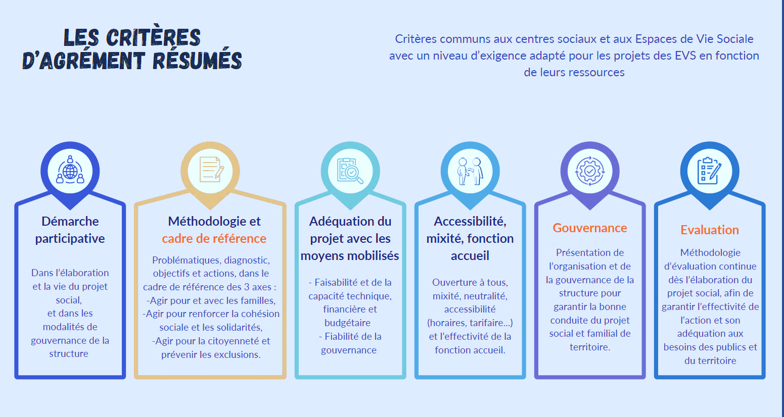
Critères d’agrément : des évolutions liées au cadre de référence national, à la gouvernance et l’évaluation
Notes:
FW
Les critères d’agrément restent relativement similaires
Le critère le plus nouveau est celui autour des modalités de gestion et de gouvernance que nous allons voir plus en détail à la slide suivante

Slide 16
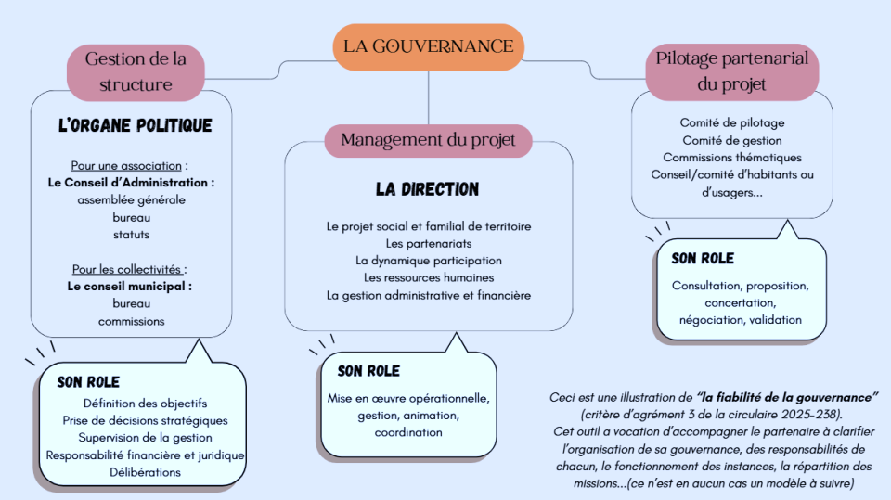
Vers une gouvernance plus participative
Notes:
FW
La nouvelle circulaire rappelle l’importance d’une gouvernance fiable pour garantir la mise en œuvre du projet social et familial de territoire (critère d’agrément).
Sans imposer de modèle unique, l’enjeu est de clarifier l’articulation entre : l’organe politique (décisions stratégiques et responsabilités), la direction (pilotage opérationnel et gestion), et les instances de pilotage partenarial (dialogue, concertation, suivi/évaluation, place des habitants).
Le schéma ci-dessous constitue un outil d’aide à la clarification de cette organisation, et non un cadre prescriptif

Slide 17
Vers un renforcement des démarches évaluatives de l’AVS
Le bilan pluriannuel du projet social et familial de territoire devra notamment porter sur :
  La conformité des résultats au regard des objectifs mentionnés de la présente convention ;
  L’impact des actions ou des interventions, s’il y a lieu, au regard de leur utilité sociale ou de l’intérêt général.
Ce bilan s’appuiera sur les indicateurs d’évaluation retenus lors de l’agrément et consolidés annuellement pour le comité de pilotage et d’évaluation.
La participation des habitants et des bénévoles constitue un principe transversal de cette démarche. En effet, impliquer les usagers dans les processus évaluatifs contribue à la gouvernance partagée au cœur de l’AVS, renforce la légitimité des analyses produites et nourrit en continu la dynamique des projets des centres sociaux et des EVS.
Pour plus de lisibilité de l’action publique et pour une meilleure reconnaissance de l’utilité sociale de la politique AVS, la dynamique d’évaluation doit permettre de mesurer tant les effets attendus que ceux induits et non attendus, au regard des axes prioritaires portés des structures AVS.
Afin de conforter l’évaluation des projets d’animation de la vie sociale sur les habitants et les territoires, la Branche Famille apportera un appui national destiné à outiller les acteurs tout en respectant la diversité des contextes. Dans la continuité des travaux réalisés en lien avec le LIEEP, cet accompagnement fera l’objet d’une livraison en 2026 par la DSER de la Cnaf, afin de renforcer la stratégie d’évaluation.
Un cadre méthodologique sera proposé avec :
  Des principes structurants : distinction entre l’évaluation d’un projet, d’une structure ou d’une politique ainsi qu’entre les notions de réalisation des actions, de résultats obtenus au regard des objectifs et d’impact par rapport aux effets produits, les acteurs mobilisés ou mobilisables, l’échelle d’évaluation (nationale ou locale), le rythme préconisé
  Des outils-supports (par exemple : grilles d’analyse participative et de recueil de la parole des habitants, questionnaires types)
Chaque modalité d’évaluation intègrera donc des méthodes et des outils favorisant cette participation citoyenne, de manière à ancrer l’évaluation dans une logique collaborative et démocratique, conforme aux valeurs de l’animation de la vie sociale.
Notes:
JS
L’évaluation devra :
Être continue
être mieux anticipée,
conduite de manière participative (s’appuyant sur des moments de vie de la structure comme le rapport d’activité par exemple)
et porter sur la conformité des résultats au regard des objectifs (SMART),
La durée d’agrément passant à 5 ans, l’évaluation continue est nécessaire pour adapter le projet aux réalités et évolutions du territoire
Des outils d’accompagnement à la démarche d’évaluation sont en cours d’élaboration à la Cnaf

Slide 18

Les spécificités concernant les centres sociaux
Notes:
VC
En 3 secondes : changements

Slide 19
Mobilisant un personnel qualifié sur la fonction de référent familles
Volet familles obligatoire dans le projet social et familial de territoire de la structure , visant à :
- Répondre aux problématiques familiales du territoire
- Développer des actions collectives contribuant à l’épanouissement des parents et des enfants, au renforcement de la cohésion intra-familiale et aux relations et solidarités interfamiliales
- Soutenir les parents dans leur rôle éducatif
Simplification des éléments demandés en vue de l’agrément, et pour le calcul de la prestation de service (PS)
Possibilité pour les centres sociaux volontaires, après une phase d’accompagnement par la Caf, de passer à l’agrément unique de manière anticipée (sans attendre leur prochain renouvellement d’agrément)
Pour les centres sociaux :
un projet social et familial de territoire intégrant un volet familles
Notes:
VCX
En 3 secondes : changements
Les modalités de calcul de la future PS Animation Globale et Familiale (AGF) seront portées dans une Instruction Technique de la Cnaf. L'objectif étant qu'il n'y ait pas de perte financière pour les structures qui perçoivent aujourd'hui l'AGC et l’ACF lors de cette fusion des PS;

Slide 20



Critère d’agrément spécifique pour les CS, relatif à la qualification des personnels
La fonction de directeur ou directrice
Une qualification de niveau 6 du cadre national des certifications professionnelles d’un domaine garantissant les compétences attendues
A minima 1 ETP
La fonction de référent(e) famille
Un diplôme d'Etat de travail social de niveau 6 soit, à minima, d'une qualification de niveau 5 dans les champs des carrières sociales, de l’animation socio-éducative, de la coordination et conduite de projets dans l’économie sociale ou de l’intervention sociale, associée à une trajectoire de formation continue définie avec l’employeur
A minima 1/2 ETP et jusqu’à 1 ETP
L’exercice minimal de la mission reposant prioritairement sur une personne ou jusqu’à 2 personnes selon le contexte local, en accord avec la Caf
La fonction accueil
Un chargé d’accueil, agent reconnu et repéré par les usagers et les partenaires pour l’exercice régulier de la fonction d’accueil , en capacité d’apporter une offre globale d’information, d’orientation favorisant l’accès aux droits au sens large, de contribuer à la facilitation numérique et de recueillir et identifier les besoins des habitants et leurs aspirations collectives
A minima ½ ETP, et le temps de travail valorisé dans le cadre de la fonction accueil, réparti sur d’autres membres de l’équipe, peut s’élever jusqu’à 3 ETP au total
La fonction de direction d’un centre social peut, exceptionnellement, et selon le contexte local apprécié par la Caf, être partagée entre un directeur et un directeur adjoint.
Le cadre des dérogations est précisé :
Notes:
Pour la direction, la prise en compte dans le calcul se fait à partir d’1 ETP et peut aller jusqu’à 2 ETP.
La présence d’un équivalent temps pour un Directeur constitue la règle minimale retenue par la Cnaf.
La fonction de direction d’un centre social peut, exceptionnellement, et selon le contexte local apprécié par la Caf, être partagée entre un directeur et un directeur adjoint. "
S'agissant des Référentiels métiers (Référent Accueil-Référent Familles-Référent Directeur) un travail est en cours d'élaboration, en lien avec les têtes de réseau à la Cnaf. La diffusion est prévue au 2ème semestre 2026.
La circulaire précise les domaines et niveaux de diplômes, mai il n'y a pas de listes de diplômes, pour éviter une approche qui ne serait pas exhaustive et actualisée en continu.

Slide 21
Evolutions des modalités de financement pour accompagner le projet social et familial de territoire des Centres sociaux
Le nouveau cadre réglementaire emporte la mise en œuvre d’un agrément unique, avec maintien transitoire des 2 déclarations d’activité dans le système d’informations des Caf
Le passage à la PS AVS “animation globale et familiale” mis en œuvre pour les CS qui perçoivent aujourd’hui la PS ACF et la PS AGC, les CS nouvellement agréés
Les centres sociaux réaliseront une seule déclaration d’activité en lieu et place des déclarations AGC et ACF
Phase de montée en charge
Les centres sociaux, volontaires après une phase d’accompagnement par la Caf, pourront passer à l’agrément unique et de fait à la PS AVS « animation globale et familiale » de manière anticipée
A partir du
01 01 2027
Une simplification administrative :
Le centre social n’aura plus qu’un dossier à présenter à la Caf et à saisir dans AFAS pour traitement dans MAIA
L’ensemble des financements alloués par la Caf sont pris en compte sur la période de l’agrément
Jusqu’en 2030
A partir du
01 01 2028
Le niveau de financement associé à cette nouvelle PS est équivalent à celui des PS AGC et ACF additionnées.
Le montant annuel de la PS sera obtenu par la formule suivante :
Charges de fonctionnement plafonnées X taux de prestation de service AGF
Les montants maximums des prestations de service en 2025 s’élèvent à 82 646 €/an pour la PS AGC et 27 650€/an pour la PS ACF.
Les charges de fonctionnement du gestionnaire sont à prendre en compte dans la limite d’un plafond fixé par la Cnaf et proratisé à la durée d’agrément du CS sur l’année.
Notes:
VCX

Slide 22
Les spécificités concernant les espaces de vie sociale
Notes:
JS

Slide 23
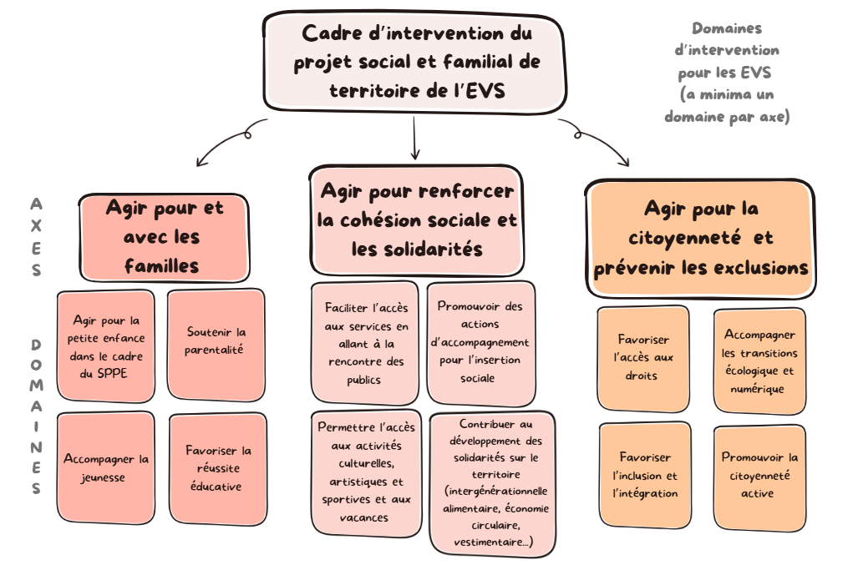
Modalités de mise en œuvre des 3 axes d’intervention pour les EVS
Chacun des 3 axes d’intervention se décline en 4 domaines d’action à adapter aux capacités humaines, financières et partenariales de l’EVS.
L’engagement sur ces interventions, et leurs modalités opérationnelles de mise en œuvre, sont définis au regard du diagnostic partagé du projet social et familial de territoire de la structure, tenant compte du diagnostic de territoire CTG.
Il est important de souligner que les dynamiques de projet portées par les EVS sur des périmètres plus larges et variés sont de nature à valoriser les capacités d’adaptation et d’innovation des structures, et leur permettre des expérimentations, au-delà des axes identifiés ci-dessus. Ainsi, l’EVS peut être la première étape vers un centre social ; le cadre commun de référence sera facilitant pour permettre cette évolution.
Notes:
JS

Slide 24
Critère d’agrément spécifique pour les EVS relatif à la qualification
et aux compétences du responsable
Le responsable de l’espace de vie sociale :
Doit être clairement identifié (un professionnel ou un bénévole de l’association gestionnaire)
Présenter les compétences attendues sur les principaux domaines d’activités du pilotage de ce type de structure : la conduite de projet dans un environnement complexe, le développement social local, l’animation du partenariat, de la vie associative et du bénévolat, de la fonction accueil à porter dans la structure.
Au besoin, il pourra lui être proposé par la structure une formation dans le cadre de son adaptation à la prise de fonction.
L’implantation des EVS est favorisée dans les situations suivantes :
- Les territoires totalement dépourvus d’équipements d’animation de la vie sociale
- Les territoires isolés
- Les territoires sur lesquels un centre social a besoin d’être renforcé, au regard du diagnostic social et territorial
Le champ d’action doit :
- Être multiple
- Adapté aux besoins identifiés sur son territoire d’intervention
- Dimensionné par rapport aux ressources de la structure
L’EVS s’adresse autant que possible à tous les publics, et a minima, en fonction des moyens dont il dispose, aux groupes d’enfants-jeunes et aux familles.
Pour les EVS :
Un projet social et familial de territoire adapté à leur capacité d’intervention
Notes:
JS
Le responsable de l'EVS doit être une personne identifiée, salariée ou bénévole.
Un travail va être engagé par la Cnaf en lien avec des têtes de réseau, pour poser les finalités, définir le niveau de compétences attendues et les objectiver…Peut-être via avec un Référentiel de coordinateur d’EVS

Slide 25
Les modalités d’accompagnement de la Caf de Seine-Maritime
Une matinée collective le 24 mars avec les structures en renouvellement d’agrément sur l’année 2026 : adapter les démarches en cours
Une adaptation & la création d’outils déjà en cours : Check-list du projet social …
Un soutien au développement & au dynamisme des comités d’usagers : l’appel à projet renouvelé en 2026 avec un financement forfaitaire de 3000€/ structure demandeuse
A moyen terme, une recherche de simplification & d’adaptation des financements complémentaires, notamment adaptés aux nouveaux enjeux ciblés par la Cnaf
Une journée départementale prévue en coanimation avec la FCS76, avec la date prévisionnelle du 11 septembre : Se rencontrer, s’enrichir, réfléchir collectivement et faire réseau
Notes:
VCX
1. À compter du 1er janvier 2027, le nouveau cadre réglementaire s’applique pour tout agrément prenant effet à partir de cette date.
Pour autant, l’enjeu n’est pas de créer une rupture, mais d’organiser une transition accompagnée et anticipée.
Deux logiques peuvent alors être retenues :
-Dans la phase de préparation du projet, en lien avec le suivi opéré par la Caf, si la structure est prête à présenter un projet social et familial de territoire :
Soit le projet peut être instruit selon les nouveaux critères pour une durée pouvant aller jusqu’à 5 ans.
Soit le projet social et familial nécessite d'être renforcé sur certains points (exemple : l'évaluation continue) : la Caf peut proposer un agrément de courte durée avec des préconisations, permettant à la structure d’adapter son projet dans un cadre sécurisé.
4. L'examen des autres financements s'inscrit dans une logique pluriannuelle dans la limite de la durée de la COG.

Slide 26


Page locale AVS sur Caf.fr :
Ici
La circulaire C2025-238
dans son intégralité :
Notes:
En fonction du temps restant : On répond aux questions posées

